Slide 1


IEP NUEVO PITÁGORAS
Lunes 04 de mayo del 2020
CURSO: COMUNICACIÓN
GRADO: 6TO DE PRIMARIA
PROFESORA: FANY SÁNCHEZ OVALLE
TEMA: SIGNO LINGÜÍSTICO

Slide 2
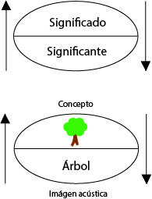
SIGNO LINGÜÍSTICO
Definición. Es el elemento perceptible que emitimos cuando hablamos o escribimos; es decir es la PALABRA. Presenta dos planos que están relacionados entre sí, que son el significado y el significante.
SIGNIFICADO: Conocido como plano del contenido, es la imagen mental, idea o contenido.
SIGNIFICANTE: Conocido como la expresión o imagen acústica (sonora)
Ejemplo:

Slide 3
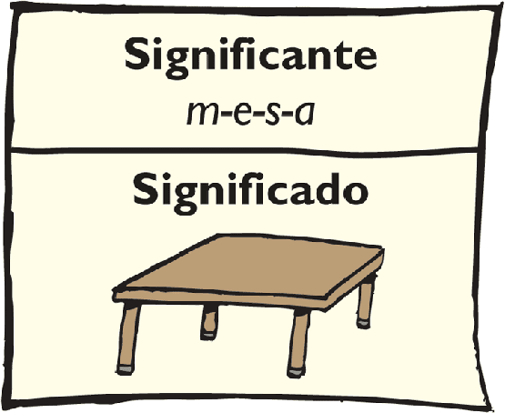
SIGNO LINGÜÍSTICO
II. Características:
a) Biplánico. Porque presenta significado y significante.
Ejemplo:
b) Lineal. Porque los sonidos se presentan como una cadena lineal. Uno tras otro. Ejemplo: m/a/e/s/t/r/o
c) Mutable. El signo cambia a lo largo del tiempo.
Ejemplo: amica amiga
latin español

Slide 4

SIGNO LINGÜÍSTICO
d) Arbitrario. Consiste en que un significado de una lengua le puede corresponder distintos significantes.
Ejemplo: español: gato
inglés: cat
francés: chat
Quechua: mishi

Slide 5
SIGNO LINGÜÍSTICO
e) Inmutable. Porque la palabra no cambia y se transmite de generación en generación.
Ejemplo: La palabra árbol siempre va a tener el mismo significado.
f) Doble Articulación. Presenta dos unidades o articulaciones como morfemas y fonemas.
Ejemplo: gat/ o Primera articulación: Morfemas
g / a/ t/ o Segunda articulación: Fonemas

